Slide 1
Конкурс презентаций мини-музея родного края Виртуальный мини-музей «Музыкальные инструменты народов Оренбуржья»
Муниципальное дошкольное образовательное автономное учреждение
Центр раннего развития «Детский сад №125 «Лесная сказка»
Подготовила: музыкальный руководитель
Татаринова Татьяна Александровна

Slide 2
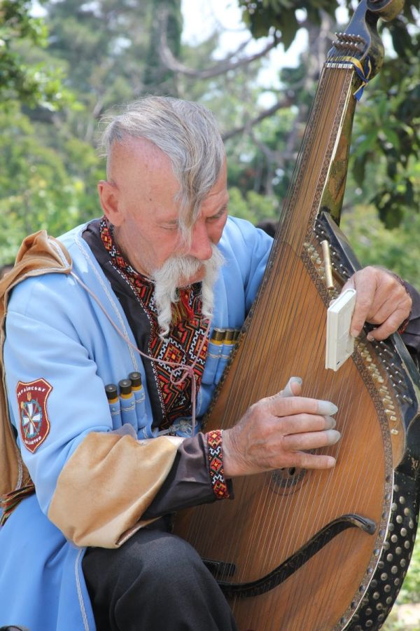
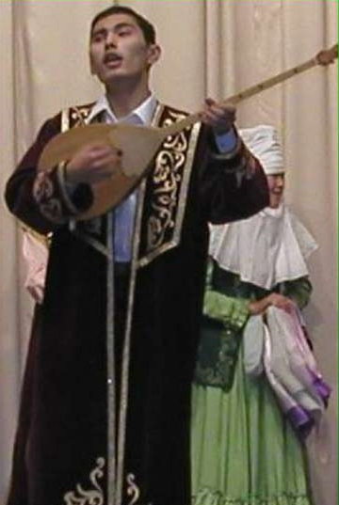
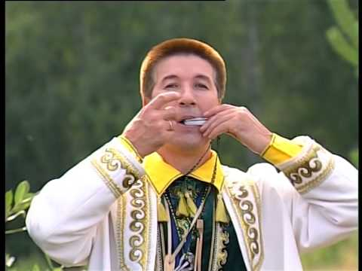
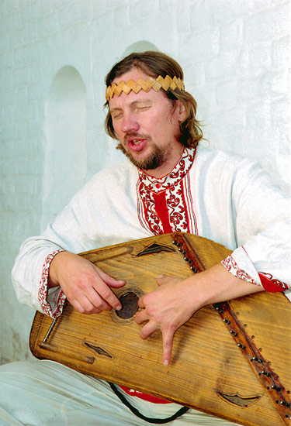
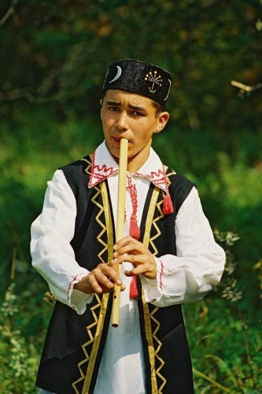
Виртуальный мини-музей
«Музыкальные инструменты народов Оренбуржья»

Slide 3
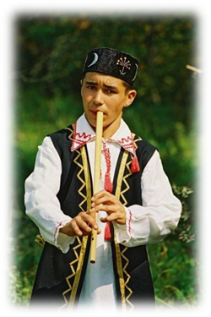
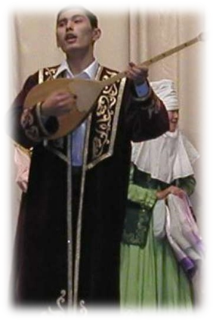
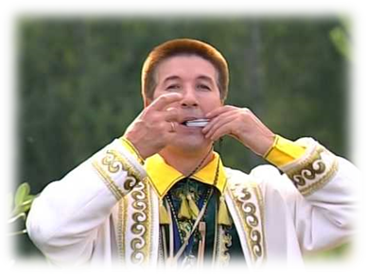
Местный музыкальный фольклор по этнокультурному признаку крайне разнообразен. Его составляют русская, украинская, татарская, башкирская, казахская, мордовская и чувашская музыка, которая получила свое воплощение в вокальных и в инструментальных формах – наигрышах. Украшением плясовых, хороводных, семейно-бытовых песен являются народные инструменты.

Slide 4
Народные инструменты
идиофоны аэрофоны хордофоны
(самозвучащие шумовые (духовые) (струнные)
народные инструменты) кугиклы,свистульки, гудок, гусли,
колотушка,самоварная труба, рог, окарины, дудки, цимбалы,
ложки, рубель, коса, сковорода, манки, жалейка, бандура.
ухват, пастушья барабанка волынка
со временем стали
самозвучащими инструмен-
тами

Slide 5
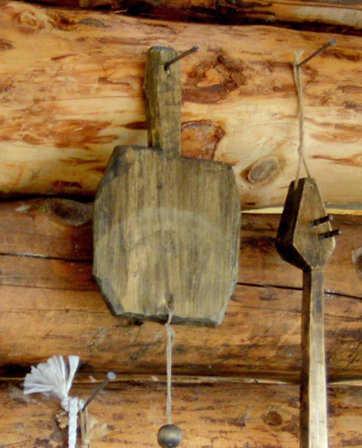
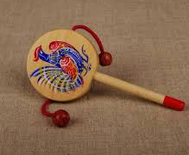
Колотушку (в Оренбурге этот инструмент называли «кокошником») - самозвучащий ударный инструмент. В XIX в. этот инструмент использовался ночными сторожами при обходе го­родских улиц Оренбурга. С помощью деревянных колотушек сторожа оповещали жителей города о пожарах, наводнениях. С начала XX в. колотушка стала использоваться как пастушеский инструмент в сельской жизни. В с. Дедуровка, с. Кардаилово при выгоне скота можно было услышать звуки, похожие на пулеметную дробь, кото­рую издавал данный народный инструмент. Для этого пастухи расходились и начинали стучать, продвигаясь к месту сбора стада. Особый звуко­вой эффект был в утренние часы при ясной погоде. Сейчас колотушка используется как шумовой инструмент при исполнении плясовых народных песен фольклорными ансамблями.

Slide 6
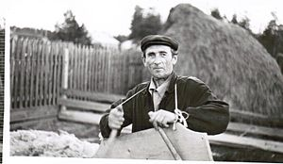
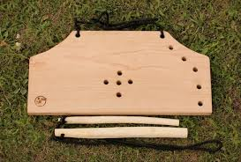
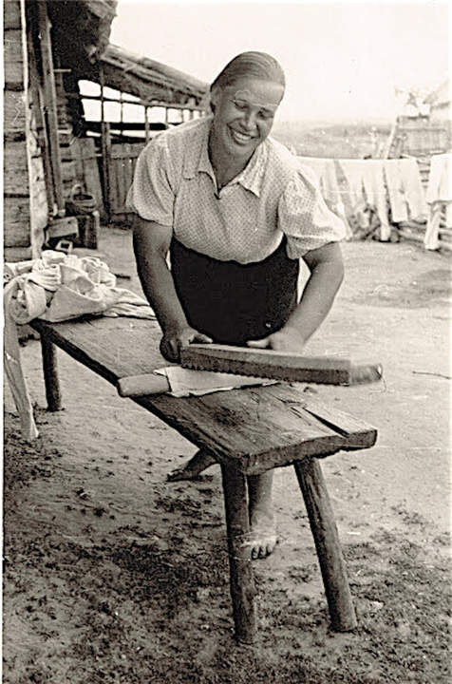
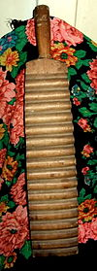
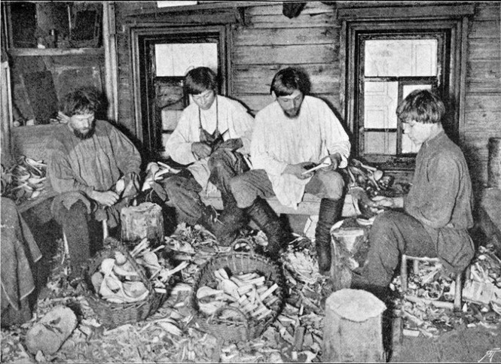
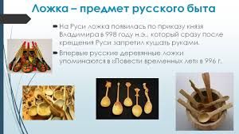
Надо заметить, что предметы быта и труда, имеющие прикладное на­значение в хозяйстве, многообразны: самоварная труба, ложки, рубель, ко­са, сковорода, ухват, пастушья барабанка со временем стали самозвучащи­ми инструментами (идиофонами), обычно сопровождают появление ряже­ных на Святки и Масленицу, создавая невообразимый шум.
«Пастушья барабанка»
«Рубель»
Деревянные ложки

Slide 7
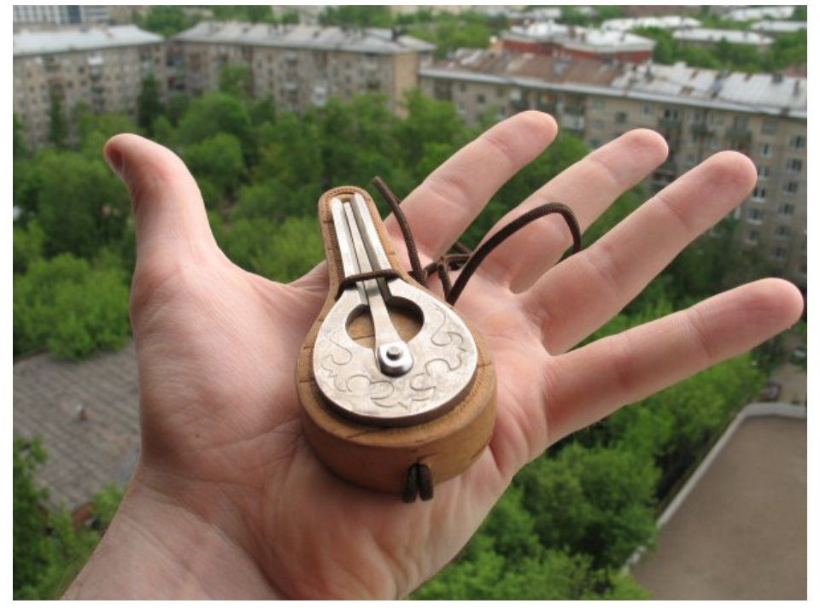

Башкирский народный инструмент «КУБЫЗ»
Кубыз – язычковый народный музыкальный инструмент. Изготавливается из дерева или металла. Кубыз является одним из древнейших музыкальных инструментов, инструмент этого типа найден в археологических раскопках на Русском Севере, известен как музыкальный инструмент народов Алтая, тюркских народов Поволжья и Урала. Представляет собой металлическую или деревянную дугу с язычком в центре. Исполнитель зажимает инструмент губами и придерживает левой рукой, приблизив к зубам. Язычок защипывается пальцем правой руки, он приходит движение и при вибрации издает бурдонный звук, от которого при изменении артикуляции извлекаются обертоны. Звук деревянного инструмента тихий, металлический кубыз звучит немного громче и отчетливей, продлевает звук с помощью вибрации, диапазон в пределах одной октавы.

Slide 8
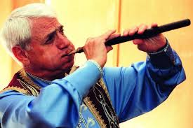
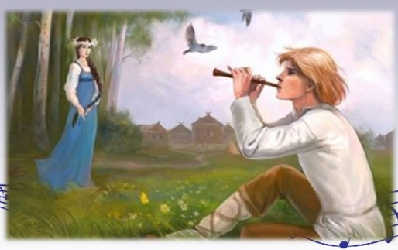
Повсеместное распространение имеет дудка. Существует много раз­новидностей этого инструмента. Переселенцы из Курской области назы­вают этот инструмент дудки-пыжатки (от слова «пыж», так называется од­на из деталей дудки). Традиционно пыжатки изготавливаются из клена, хо­тя можно сделать дудку из другого дерева, например из бузины. Дудка - открытая с обеих сторон трубка из выдолбленного дерева около 40 см дли­ны. Имеет 5-6 пальцевых отверстий, позволяющих извлекать из нее не­сколько звуков. На дудке легко образуется передувание - это особый при­ем игры на духовых инструментах, позволяющий извлекать звуки октавой выше основного звукоряда. На этом инструменте можно исполнять как быстрые плясовые песни, так и медленные лирические, как мажорные, так и минорные.

Slide 9
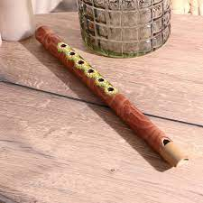
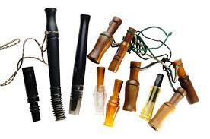
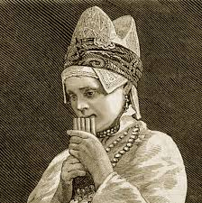
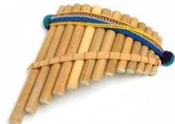
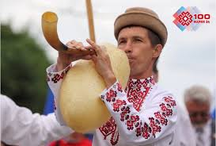
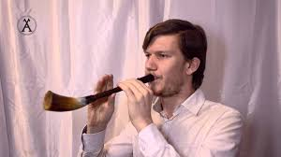
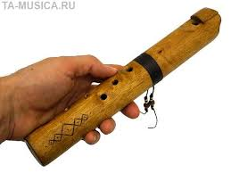
Аэрофоны - это разнообразные духовые инструменты, изготовляе­мые из дерева. Семейство свистящих духовых народных инструментов образуется от свиста струи воздуха при рассечении о тот или иной специальный ост­рый выступ: кугиклы, свистульки, рог, окарины. Можно считать, что к груп­пе духовых музыкальных инструментов относятся все те музыкальные инст­рументы, звук в которых образуется при помощи воздуха. Такие народные инструменты, как кугиклы, дудки, манки сохрани­лись до наших дней. На фестивалях и конкурсах народного творчества можно увидеть эти инструменты и услышать их звучание в исполнении коллективов на фестивале «Обильный край благославеный» ежегодно проводимый в Оренбургской области.
Дудка
Манок
Кугиклы
Волынка
Жалейка
Окарина

Slide 10
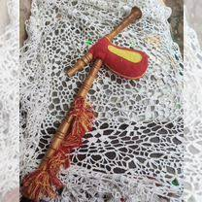
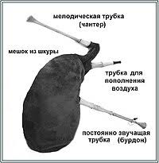
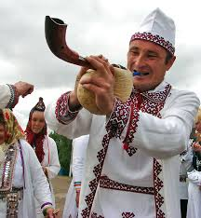
В небытие ушел язычковый инструмент волынка. В Оренбургской гу­бернии этот инструмент появился в с. Нижнее-Озёрное в период земельной реформы в XIX в.; это связано с переселением украинского народа. Украин­цы называли волынку дудой. Русская волынка отличается от украинской тем, что ее мех сделан не из цельной козьей кожи, а из бычьего пузыря.

Slide 11
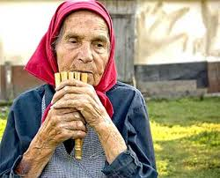
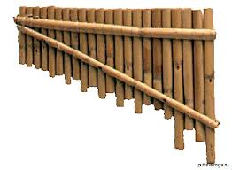
На­звание «кугиклы» произошло от травы куга, которая растет в Курской об­ласти. Переселенцы стали делать этот инструмент из камыша, растущего в Оренбуржье. Комплект кугикл состоит обычно из 3-5 трубок одинакового диаметра, но различной длины (от 10 до 16 см). Чем длиннее трубка, тем ниже звук. Верхние концы, в которые дуют, открыты и располагаются на одной линии; нижние - закрыты камушком, расплавленным воском или за­сыпаны песком. Так как звукоряд кугикл маленький, то недостающие зву­ки певицы выкрикивают голосом. Кугиклы - чисто женский инструмент, свидетельств об игре мужчин на этом инструменте нет.

Slide 12
Татарский народный инструмент «КУРАЙ»
Курай – это продольная флейта из стебля одноимённого растения. Для изготовления инструмента выбирали гладкий, полый и чистый внутри стебель. В нём вырезали пять прямоугольных отверстий – четыре на лицевой стороне и одно на тыльной. Обычно музыканты изготавливали инструменты сами.

Slide 13
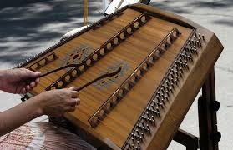
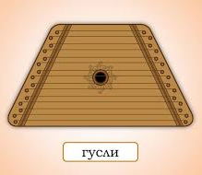
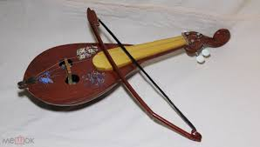
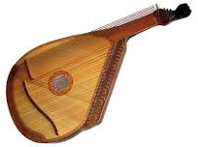
Хордофоны - древнейшие смычковые инструменты: гудок, гусли, цимбалы, бандура. Ни один из перечисленных инструментов не дожил до наших дней, они стали музейными экспонатами. Сейчас большую работу проводят участники Оренбургской областной украинской культурно-просветительской общественной организации им. Т. Г. Шевченко, кото­рые привезли из Украины многострунный щипковый инструмент - банду­ру. Звучание этого инструмента можно услышать в культурном комплексе «Национальная деревня» в музее Украинского подворья.
Цымбалы
Бандура
Гудок

Slide 14
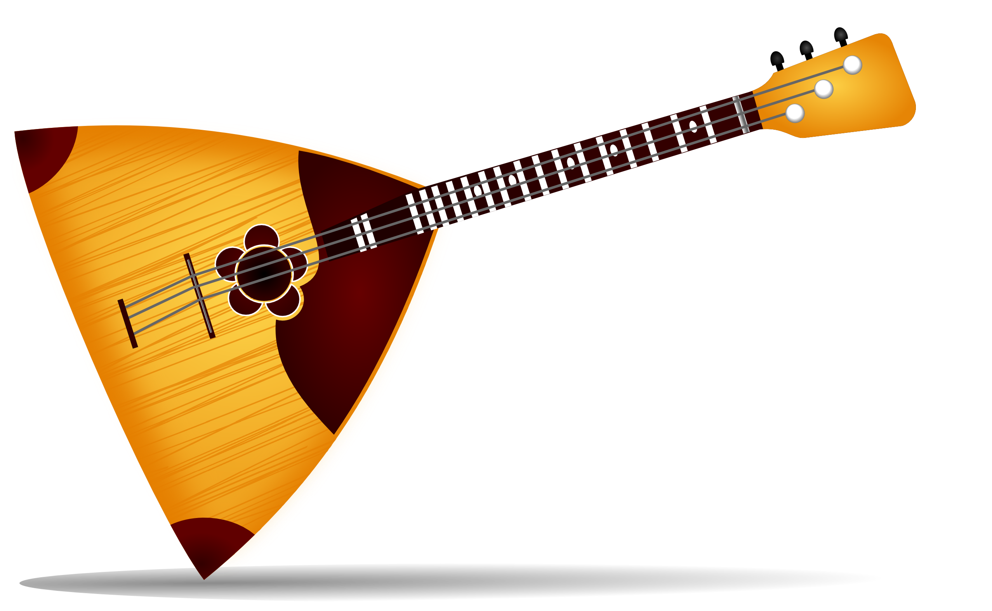
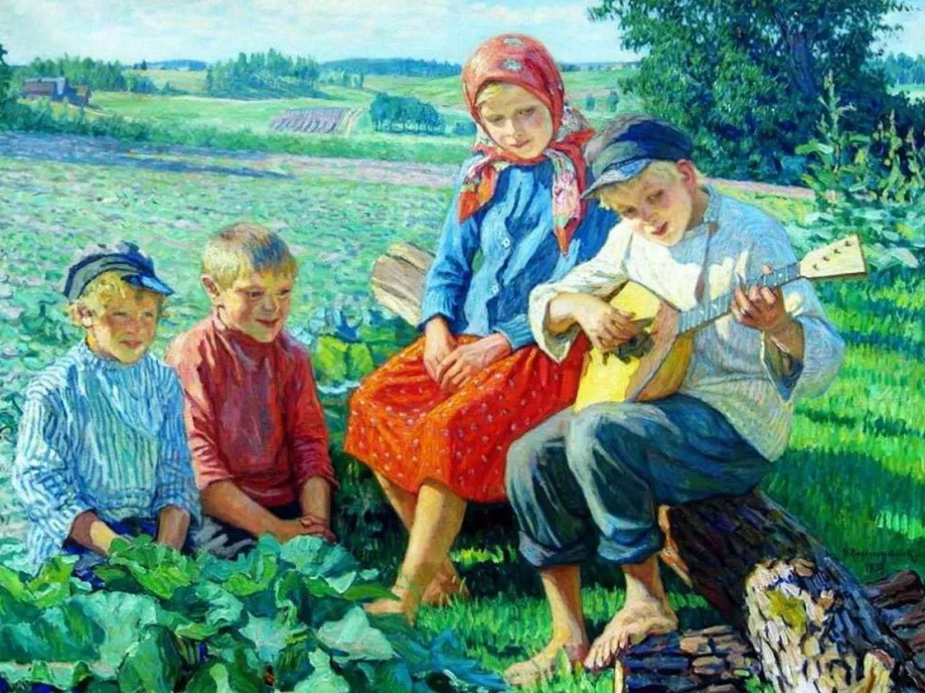
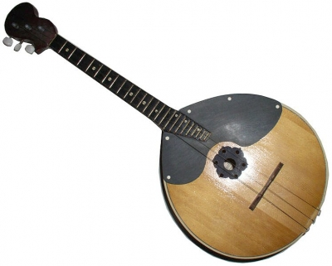
Наиболее распространены в наши дни щипковые инструменты - ба­лалайка и домра. Эти инструменты звучат на областных фестивалях на­родного творчества «Обильный край благословенный», областном празд­нике русского фольклора «Зеленые святки», межрегиональных смотрах-конкурсах «Русская песня», которые ежегодно проводятся в г. Оренбурге.

Slide 15
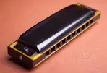
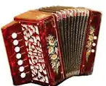
Гармоника- инструмент получил большое распро­странение в Оренбургской области.
Ручные гармоники — музыкальные инструменты, составляющие основу семейства гармоник. Отличительными конструктивными особенностями подобных инструментов является наличие двух полукорпусов с клавиатурами, между которыми находится мех.
Небольшие по размеру и массе гармони во время игры удерживают в руках на весу, гармоники побольше устанавливают на колени в положении сидя или подвешивают за плечевые ремни в положении стоя. Играют двумя руками, двигая левый или оба полукорпуса для разжатия и сжатия меха, что при одновременном нажатии клавиш приводит к поступлению воздуха на язычки гармоники и к их звучанию

Slide 16
Казахский народный инструмент «ДОМБРА»
Домбра́ — струнный щипковый музыкальный инструмент, который существует в культуре казахов, ногайцев, а также калмыков.

Slide 17
Украинский народный инструмент «БАНДУРА»
Бандура – украинский народный многострунный музыкальный инструмент.
Сейчас большую работу проводят участники Оренбургской областной украинской культурно-просветительской общественной организации им. Т. Г. Шевченко, кото­рые привезли из Украины многострунный щипковый инструмент - банду­ру. Звучание этого инструмента можно услышать в культурном комплексе «Национальная деревня» в музее Украинского подворья.

Slide 18
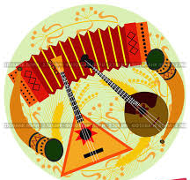
Фольклор - это богатое наследие песен, танцев, игры на народных инструментах.
Важно сохранить наследие нашего народа и передать будущим поко­лениям уникальную культуру Оренбуржья и других регионов России.

